Slide 1
Bases de datos 1
Teórico: Normalización

Slide 2
Formas Normales
Normalización - Introducción
Primera Forma Normal
Segunda Forma Normal
Tercera Forma Normal
Forma Normal de Boyce-Codd
Cuarta Forma Normal

Slide 3
Normalización
Introducción
En el proceso de normalización se somete un esquema relación (er) a una serie de pruebas para “certificar” si pertenece o no a una cierta forma normal.
Puede considerarse como un proceso durante el cual los er insatisfactorios se descomponen repartiendo sus atributos entre ers más pequeños que poseen propiedades deseables.
Las formas normales, sin considerar otros factores, no garantizan un buen diseño de BD.
Props adicionales:
» Join sin pérdida
» Preservación de dependencias

Slide 4
Superclave y Clave
Superclave
Una superclave de R = {A1, …, An} es un conjunto de atributos S ⊆ R tal que no existen 2 tuplas t1 y t2 en ningún r tal que t1[S] = t2[S].
Clave
Una clave K es una superclave que cumple que si se le quita alguno de sus atributos, deja de ser superclave.

Slide 5
Clave Candidata
Clave candidata, clave primaria
Si una relación tiene mas de una clave, cada una es una clave candidata. Una de ellas es arbitrariamente designada como clave primaria. El resto son secundarias.

Slide 6
Primera Forma Normal (1NF)
Definición
Los dominios de los atributos deben incluir solo valores atómicos (los atributos no pueden ser multivaluados ni compuestos)

Slide 7
Definiciones
Atributo Primo
Un atributo del esquema relación R es primo si es miembro de alguna clave de R.
Atributos redundantes a la izquierda de df
Dado F conjunto de dfs que se cumplen en R, decimos que la df X -> A ∈ F contiene atributos redundantes a la izquierda, si se cumple Y -> A ∈ F+, donde Y ⊂ X.
Dependencia Parcial
X -> Y es una df parcial si contiene al menos un atributo redundante a la izquierda.

Slide 8
Segunda Forma Normal (2NF)
Definición
Un er R está en 2NF si ningún atributo no primo A de R depende parcialmente de cualquier clave de R.

Slide 9
Ejemplo
Empleado (empleado , habilidad , lugar_trabajo)
F = {empleado,habilidad -> lugar_trabajo,
empleado -> lugar_trabajo}
Viola 2NF

Slide 10
Definiciones
Dependencia Transitiva
Una df X -> Y en un er R es una df transitiva si existe un conjunto de atributos Z que no sea un subconjunto de una clave de R, y se cumplen tanto X -> Z como Z -> Y.

Slide 11
Tercera Forma Normal (3NF)
Definición
Un er R está en 3NF si está en 2NF y ningún atributo no primo de R depende transitivamente de una clave de R.
Un er R está en 3NF si, siempre que una df X -> A se cumple en R, o bien
(a) X es una superclave de R, o
(b) A es un atributo primo de R.

Slide 12
Ejemplo
Campeonato (torneo, año, ganador,fec_nacganador)
F = {torneo,año -> ganador,fec_nacganador
ganador -> fec_nacganador}
Viola 3NF

Slide 13
Forma Normal de Boyce-Codd (BCNF)
Definición
Un er R está en BCNF si, siempre que una df X ->A se cumple en R, entonces X es una superclave de R.

Slide 14
Ejemplo
Sea R(nombre, telefono, aficion , direccion)
F = {nombre -> direccion,
nombre,telefono,aficion -> direccion}
Viola BCNF

Slide 15
Algoritmos de diseño
Descomposición de relaciones
Preservación de dependencias
Descomposición en 3NF preservando las dfs
Join sin pérdida. Propiedad
Test de join sin pérdida
Descomposición en BCNF con JSP
Descomposición en 3NF con JSP y pres de dfs
Problemas con valores nulos

Slide 16
Descomposición de relaciones
Esquema relación universal R
R = (A1, A2, ..., An), que contiene todos los atributos de la BD
Descomposición de R, D
D = (R1, R2, ..., Rm), que se obtiene mediante los algoritmos que realizan la descomposición utilizando las dependencias funcionales
Se debe verificar:
Ui=1..m Ri = R

Slide 17
Preservación de dependencias
Proyección de un conjunto de dependencias sobre un Esquema de Relación
Dado un conjunto de dfs F sobre R, la proyección de F sobre Ri, πRi(F), donde Ri es un subconj. de R, es el conj. de dfs X -> Y en F+ tal que los atributos en X U Y estén todos contenidos en Ri.

Slide 18
Preservación de dependencias
Preservación de dependencias
Una descomposición D = (R1, R2, ..., Rm) de R preserva las dependencias respecto a F si se cumple:
( (πR1(F)) U ... U (πRm(F)) )+ = F+

Slide 19
Descomposición en 3NF con pres de dfs
Algoritmo
Encontrar un cubrimiento minimal G para F;
Para cada miembro izq. X de una df que aparezca en G crear un er {X U A1 U A2 ... UAm} en D, donde X -> A1, X -> A2, ... , X -> Am sean las únicas dfs en G con X como miembro izq.;
Colocar cualquier atributos restantes en un solo er para asegurar la prop de preservación de dependencias;

Slide 20
Join sin Pérdida
Definición
Una descomposición D = (R1, R2, ..., Rm) de R tiene la propiedad de JSP respecto al conjunto de dfs F sobre R, si por cada instancia de relación r de R que satisfaga F, se cumple lo siguiente:
(πR1(r), ..., πRm(r)) = r

Slide 21
Join sin Pérdida
Propiedad
D = (R1, R2) de R tiene JSP respecto a F sobre R sii
la df (R1 ∩ R2) -> (R1 - R2) está en F+ ó
la df (R1 ∩ R2) -> (R2 - R1) está en F+

Slide 22
Test de join sin pérdida
Algoritmo
crear una matriz S con una fila i por cada relación Ri en la desc D, y una columna j por cada atributo Aj en R;
hacer S(i,j) := bij para todas las entradas de la matriz;
para cada fila i que represente el er Ri
para cada columna j que represente el atributo Aj
si Ri incluye a Aj entonces hacer S(i,j) := aj;
repetir hasta que una ejecución no modifique S
para cada df X -> Y en F
igualar los símbolos en los atributos de Y para
aquellas filas que coinciden en los atributos de X;
si una fila tiene todos símbolos “a”, la desc es con JSP, en caso contrario, no lo es;

Slide 23
Descomposición en BCNF con JSP
Algoritmo
hacer D := { R };
mientras haya un er Q en D que no esté en BCNF
hacer
comenzar
escoger un er Q en D que no esté en BCNF;
encontrar una df X->Y en Q que viole BCNF;
reemplazar Q en D por dos esquemas (Q - Y) y (X U Y)
fin;

Slide 24
Desc en 3NF con JSP y pres de dfs
Algoritmo
encontrar un cubrimiento minimal G para F;
para cada miembro izq. X de una df que aparezca en G crear un er {X U A1 U A2 ... U A1m} en D, donde X->A1, X->A2, ... , X->Am sean las únicas dfs en G con X como miembro izq.;
colocar cualesquier atributos restantes en un solo er;
si ninguno de los er contiene una clave de R, crear un er adicional que contenga atributos que formen una clave de R;

Slide 25
Resumen
Se presentaron las ideas básicas de la teoría de diseño relacional.
Dependencia Funcional
Forma Normal
Descomposición
Preservación de Dependencias
Join Sin Pérdida
Algoritmos de Normalización.

Slide 26
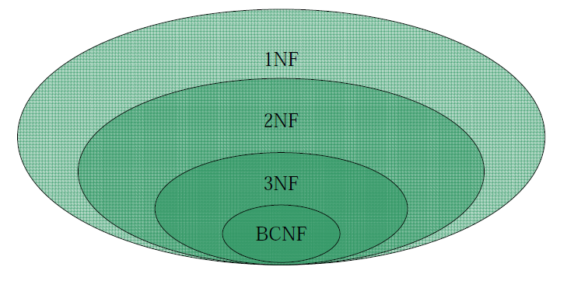
Resumen

